Slide 1
PARIS 2022
SORTIE QUATRIEME 18/19/20 MAI

Slide 2
PARIS 2022
101 élèves inscrits – 8 professeurs accompagnateurs
2 autocars
Prévoir :
masques
1 valise ou 1 grand sac de voyage en soute.
1 petit sac à dos contenant le pique nique + barres coupe-faim.
Téléphone portable autorisé (penser aux chargeurs)
Chaussures de marche, vêtements et sous-vêtements de rechange pour 3 jours.
Les draps sont fournis à la residence mais pas le linge de toilette.
Éviter d’emporter trop d’argent de poche, pas d’objets de grande valeur.

Slide 3
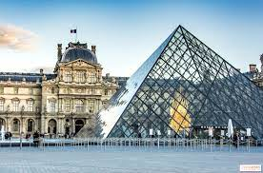
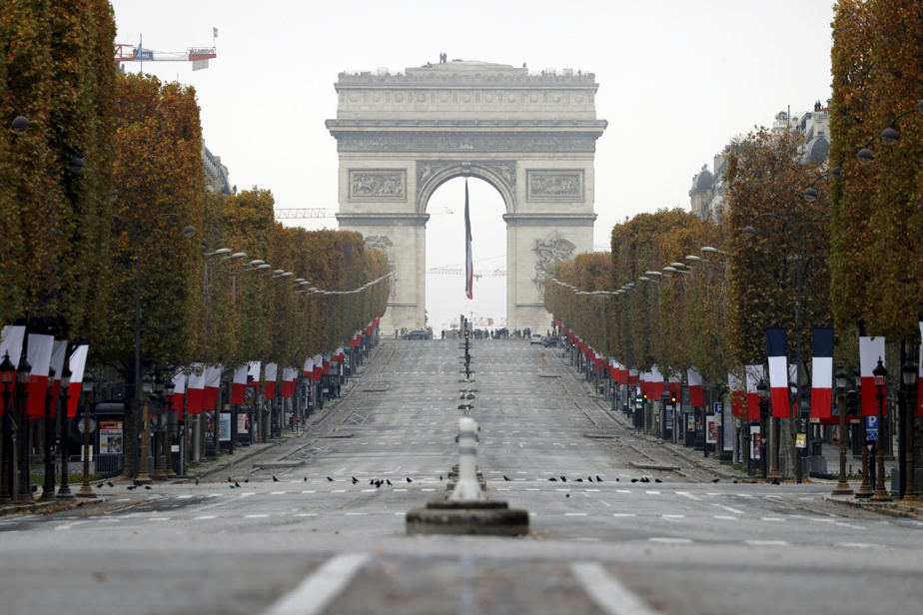
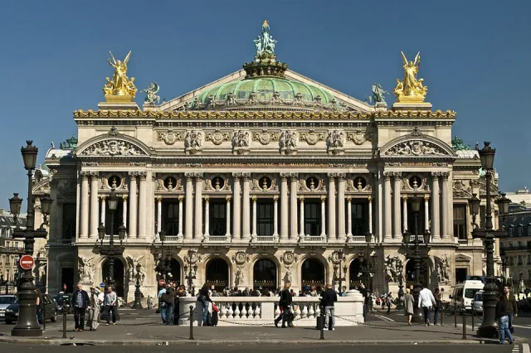

Slide 4
PARIS 2022
MERCREDI 18 MAI
6H00 Rassemblement place du champ de foire
6h30 départ de Moutiers en autocar vers Paris
Prévoir un pique-nique
14h30 : visite du Louvres (61 élèves) ou du palais Garnier (40 élèves)
18h30 dîner au Mc Do rue de Rivoli
Remontée à pied des Champs Elysée
22h00 nuit au centre d’accueil : résidence internationale 44 rue Louis lumière 75020 Paris

Slide 5
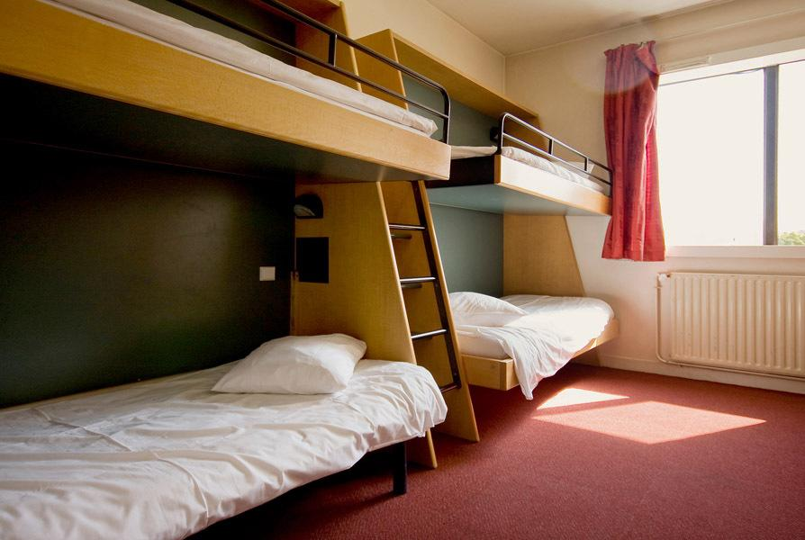

Slide 6
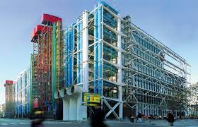
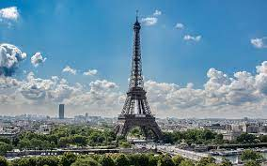

Slide 7
PARIS 2022
JEUDI 19 MAI
Petit déjeuner au centre d’accueil
9h15 visite-conférence du Centre Georges Pompidou
Déjeuner en cafeteria
Parcours de l’île de la cité
Batobus depuis le jardin des plantes à la tour Eiffel
Dîner sous forme de panier repas
Montée au 2ème étage de la tour Eiffel
22h30 nuit au centre d’accueil

Slide 8
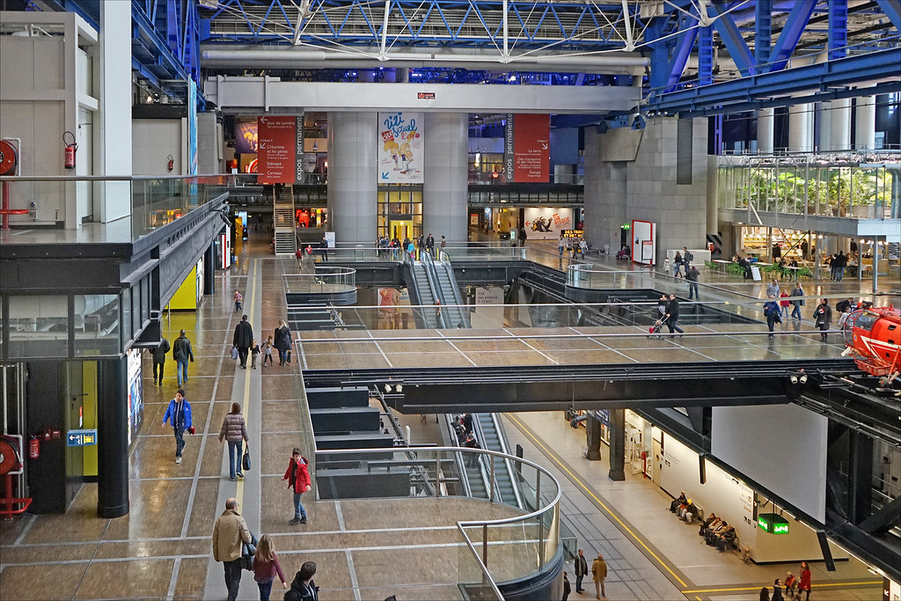

Slide 9
PARIS 2022
VENDREDI 20 MAI
10h00 La Cité des Sciences : accès aux expositions
Déjeuner sous forme de paniers repas
13h30 visite libre des jardins du Château de Versailles
16h00 depart vers Moutiers
19h00 dîner en cafeteria – Le Mans
Vers 23h30, arrivée place du champ de foire

